Slide 1
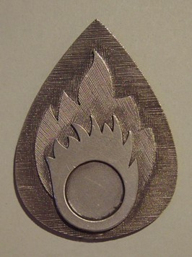
LANDCOMPONENT
Cdt Deville L.
18 Mar 25
CCB02 – Plan d’action AR PsySoc Pl Surv de la 260 Cie Mun

Slide 2
Présentation du Plan d’action
Niveau | Description des mesures | Acteur | DL | Remarques
Organisationnel | Amélioration de la communication Top-down : mise en place d’un CR de la réunion Chefs de Sv (en plus du OneNote). | Comd Cie - Srt | NLT 30 mar 25 | Ce CR sera imprimé et mis aux valves du Corps de garde
 | Amélioration de la communication Top-down : mise en place de valve au corps de garde en ZDepMun. | Comd Cie - Srt | Ongoing | Le tableau est commandé
 | Amélioration de la communication Top-down : briefings réguliers entre le SO (Chef de Pl) et le personnel de la garde. | Comd Cie – Chef de Pl | Done | Mis en place depuis fin 2024.
 | Amélioration de la communication Top – down : révision des SOP du Pl Surveillance et briefing par le Chef de Pl. | Chef de Pl | Done
 | Favoriser la cohésion au sein des Sv et de l’U : les dates importantes pour la Cie sont communiquées 2 mois à l’avance afin que le Pers du Pl Surveillance participe. | Comd Cie – Chef de Pl | Done

Slide 3
Présentation du Plan d’action
Niveau | Description des mesures | Acteur | DL | Remarques
Organisationnel | Favoriser la cohésion au sein du Pl : organisation d’une journée cohésion pour le Pers de garde. | Chef de Pl | Ongoing
 | Gestion du personnel : compléter le TO. | DGHR | Done
 | Gestion du personnel : Fmn des jeunes candidats VMC. | UCI | Ongoing | Manque de chien à l’UCI. Une à deux places pour Bertrix par session. Il reste 5 VMC à former, 2 ont quitté.
 | Gestion du personnel : éviter les mutations de Pers en PVE vers le Pl Surveillance de Bertrix. | DGHR | Ongoing | Le problème a été remonté au gestionnaire HR.
 | Communiquer le plan d’action au personnel. | Comd Cie – Chef de Pl | NLT 30 Jun 25
 | Interagir avec le Sv Infra et le SLPPT 02 pour améliorer les conditions de vie au travail. | Comd Cie | Done | Cette interaction est prévue et réalisée chaque année à l’issue des VLT. Une AIL est réalisée et un ordre des priorités est déterminé. Tout est suivi de près par notre Offr PPT.

Slide 4
Présentation du Plan d’action
Niveau | Description des mesures | Acteur | DL | Remarques
Fonction / Poste de travail | Soutenir le cadre dans la réalisation des tâches et charge de travail : Révision du SOP et briefing au Pers. | Comd Cie – Chef Pl / SO Qu | Done
Fonction / Poste de travail | Apaiser les ressentiments, tensions au sein du Pl : Entretiens avec certains membres de la garde. | Comd Cie | Done | Le renouvellement du TO (arrivées, départs à la pension) a apaiser les tensions existantes.

Slide 5
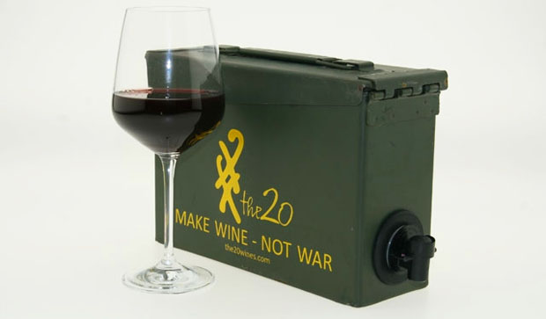
Questions

